Slide 1
Актуализация знаний школьников по теме: «Текст»
Выполнила учитель русского языка ГКС(к)ОУ « Волжская С(к)ОШ» Глазырина Е. Б.

Slide 2
Текст состоит из …
простых предложений
предложений, связанных по смыслу
предложений, расположенных по порядку

Slide 3
Из каких предложений можно составить текст. Какое предложение лишнее?
Дети пришли в лес.
Около лесного озера они увидели лосей.
Он заботился о своем питомце.
Лоси пили воду.

Slide 4
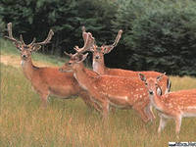
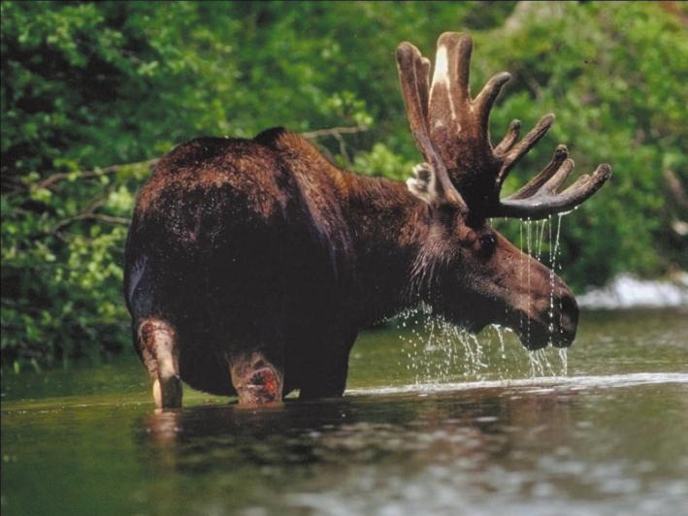
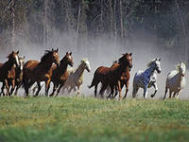
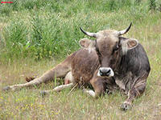
О каком животном говорится в предыдущем тексте?

Slide 5
Как можно озаглавить текст?
У Сережи живет собака Дружок. Сережа любит заниматься с ним. Дружок умеет служить, приносить палку.
Сережа.
Дружба.
Сережа и Дружок.

